Slide 1
Onderwijs
Inspiratie uit de Regio Noordoost Brabant

Slide 2
Intro
Jong geleerd is oud gedaan. Dat geldt ook zo voor het ontwikkelen van kennis, vergroten van bewustzijn en stimuleren van gewenst gedrag op het gebied van water en klimaat. Dus we kunnen niet vroeg genoeg beginnen met water- en klimaatonderwijs op school. Leren over wateroverlast, hitte en droogte – en dan vooral wat je hier zelf, in je eigen omgeving, aan kunt doen. Meer groen, minder tegels en waterbergende maatregelen. Door het aanleggen van een groen-blauw-schoolplein haal je dit dicht naar de kinderen toe!
Vanuit het project Klimaatbewustzijn van de Regio Noordoost Brabant heeft er een inventarisatie plaatsgevonden van bestaande materialen. Wat is er al beschikbaar over hoe je een groen-blauw-schoolplein moet inrichten? Welke educatiematerialen zijn er? En wat zijn succesvolle praktijkvoorbeelden?

Slide 3
Legenda
1. Inspiratie voor het groen-blauw inrichten van een schoolplein 4
2. Educatiematerialen 6
Educatiematerialen voor het basisonderwijs 8
Educatiematerialen voor het voortgezet onderwijs 17
3. Succesvolle praktijkvoorbeelden 19

Slide 4
1. Inspiratie
Voor het inrichten van een groen-blauw-schoolplein

Slide 5
1. Inspiratie voor het inrichten en vergroenen
Voor gemeenten die groene schoolpleinen willen promoten is de inspiratiefolder van het IVN een handige tool.
(https://www.ivn.nl/provincies/noord-brabant/aanvragen-inspiratieboekje-10-dingen-om-te-doen-op-en-rondom-je-schoolplein)
https://schoolpleinvandetoekomst.nl

Slide 6
2. Educatie- materialen

Slide 7
2. Educatiematerialen
Prentenboeken, kleurplaten, watertafels, raps en een heus klimaatspel. Ze komen op de volgende pagina’s allemaal aan bod. Een aantal lesmaterialen staat ook in het Online Klimaatwarenhuis (https://klimaatadaptatiebrabant.nl/klimaatwarenhuis).
In dit document maken we een onderscheid tussen materialen voor het basisonderwijs en materialen voor het voortgezet onderwijs.

Slide 8
Educatie-materialen voor het basisonderwijs

Slide 9
Leskisten
IVN https://winkel.ivn.nl/onderwijsmateriaal/leskisten/
Marant https://www.nmegids.nl/algemeen/lesaanbod/nmegids.php?aanbieder=me&doel=overzicht
Water-educatie https://watereducatie.nl/educatief-aanbod/basisonderwijs
Wetsus
Leskisten Watertechnologie - Wetsus.nl (valuefromurine.eu)
Wageningen universiteit https://www.wur.nl/nl/Onderwijs-Opleidingen/Wetenschapsknooppunt/Ons-aanbod/Lesmateriaal.htm
NME centra in de provincie: https://www.aandeslagmetafval.nl/nme_zoeker
Buitenlessen https://www.buitenlesdag.nl/buitenlessen
Natuurlessen
https://www.natuurwijs.nl/natuuropdrachten

Slide 10
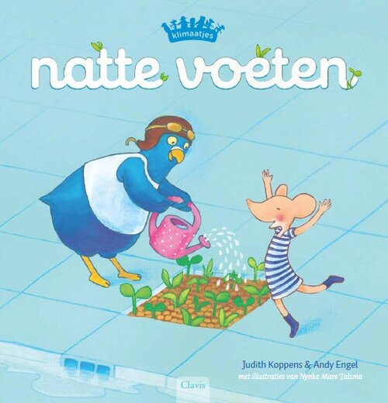
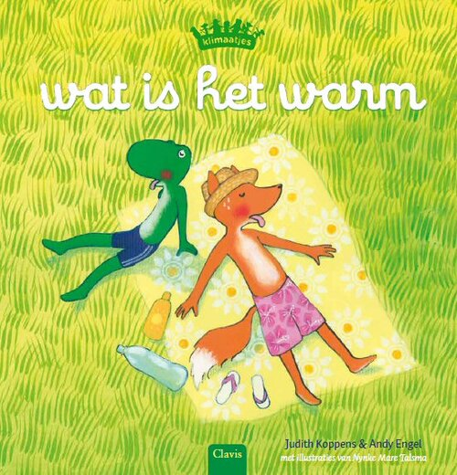
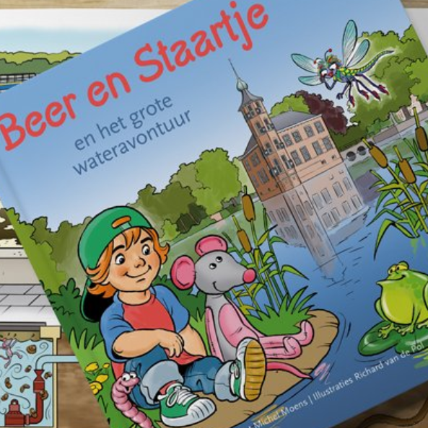
Boeken
De Klimaatjes
De Klimaatjes zijn zeven dierenvrienden die de hoofdrol spelen in de gelijknamige prentenboekenserie. Middels de verhalen ervaren kinderen op speelse -en vaak humoristische- wijze hoe we met elkaar onze leefomgeving fijn kunnen houden.
Incl. kleurplaten en lesbrieven voor het onderwijs.
https://www.deklimaatjes.com/
Beer en Staartje
een (voor)leesboek met als doel het verhogen van het waterbewustzijn voor de onderbouw.
https://www.beerenstaartje.nl/

Slide 11
Klimaatspel
Het Klimaatspel
Speel het klimaatspel en help jouw schoolplein te vergroenen. Een leuke manier voor het basisonderwijs om te leren over klimaatverandering en wat je daar als inwoner aan kunt doen.
Ontwikkeld door het Land van Cuijk

Slide 12
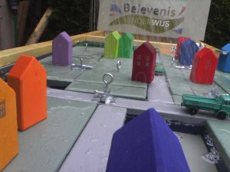
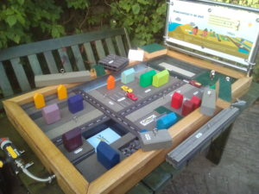
Watertafel
Weersextremen kunnen voor wateroverlast zorgen, maar ook droogte ligt op de loer. Daar ligt niet alleen een taak voor de gemeente en het waterschap. Juist voor iedereen. Maar hoe vertel je dat? Dat kan met deze uitnodigende hands-on praktijkopstelling. Waar je wateroverlast creëert en vervolgens de stad weer van droge voeten moet voorzien–maar ook weer niet té droog. Waarbij zichtbaar is, dat iedereen hier iets kan betekenen.
De watertafel is eigendom van Waterschap Aa en Maas.
Kijk hier voor meer informatie

Slide 13
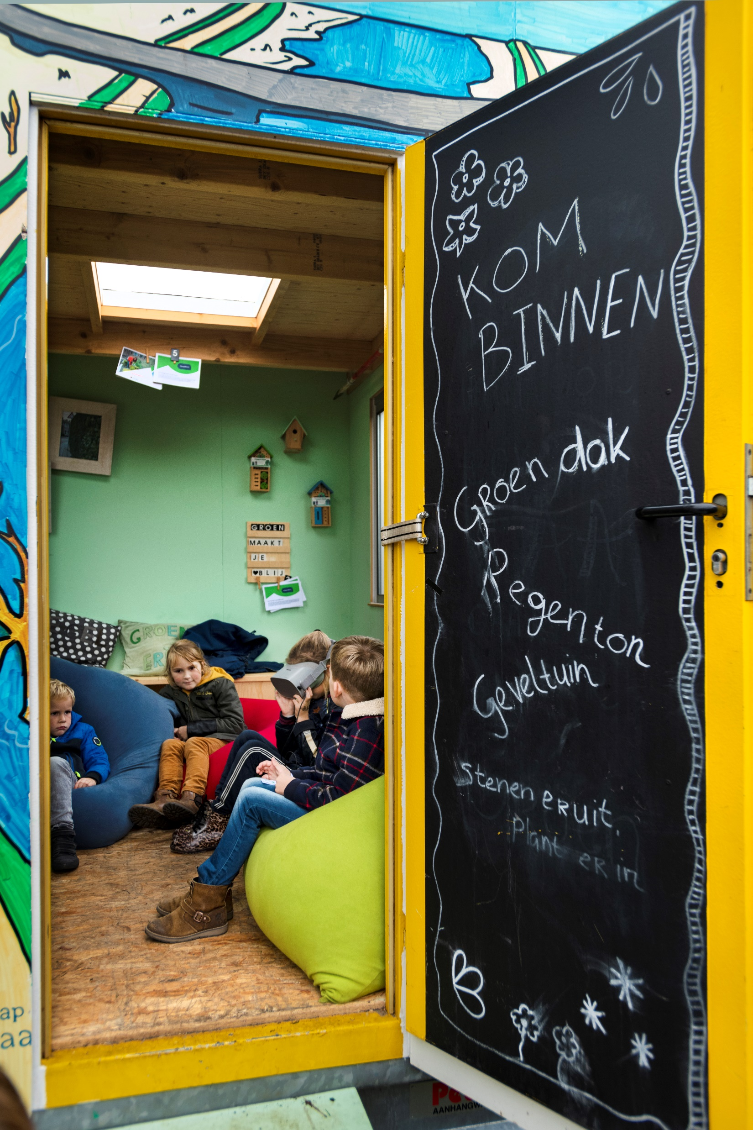
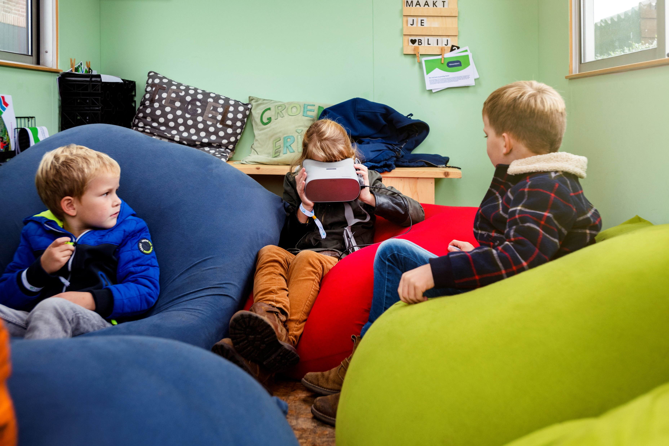
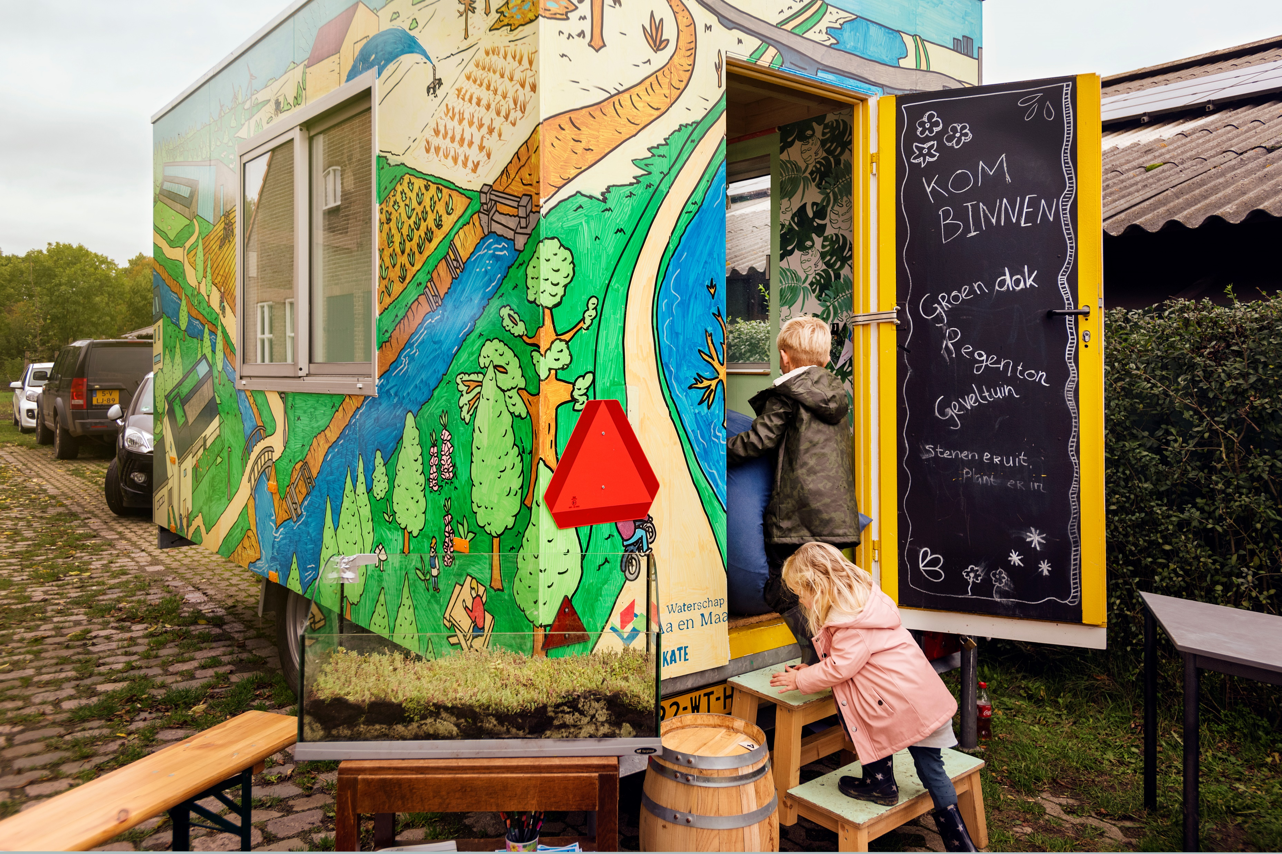
KlimaatKATE
De klimaatwagen (KATE) is ontwikkeld om het verhaal van het veranderde klimaat en de weersveranderingen te vertellen. Met als bedoeling dat in en rondom KATE gesprekken met inwoners, bedrijven en maatschappelijke organisaties kunnen worden gevoerd. De buitenkant van de klimaatwagen is beschilderd met de weersextremen van te nat, te droog tot te warm. Binnenin zijn allerlei duurzame en groene oplossingen te vinden in de vorm van zogenaamde klimaat ’dates’ (een regenton, een groen dak, tegel eruit –groen erin, een groene haag, geveltuintjes en een infiltratiekrat). Tot slot is er nog een aantal attributen die je buiten neer kunt zetten zodat bezoekers naar binnen worden geleid (denk hierbij aan houten voetstappen en een bord met ‘Help mee’). KATE heeft een aansprekend uiterlijk en biedt praktische tips om als inwoner of bedrijf zelf mee aan de slag te gaan. KATE is eigendom van waterschap Aa en Maas.
Klik hier voor meer informatie

Slide 14
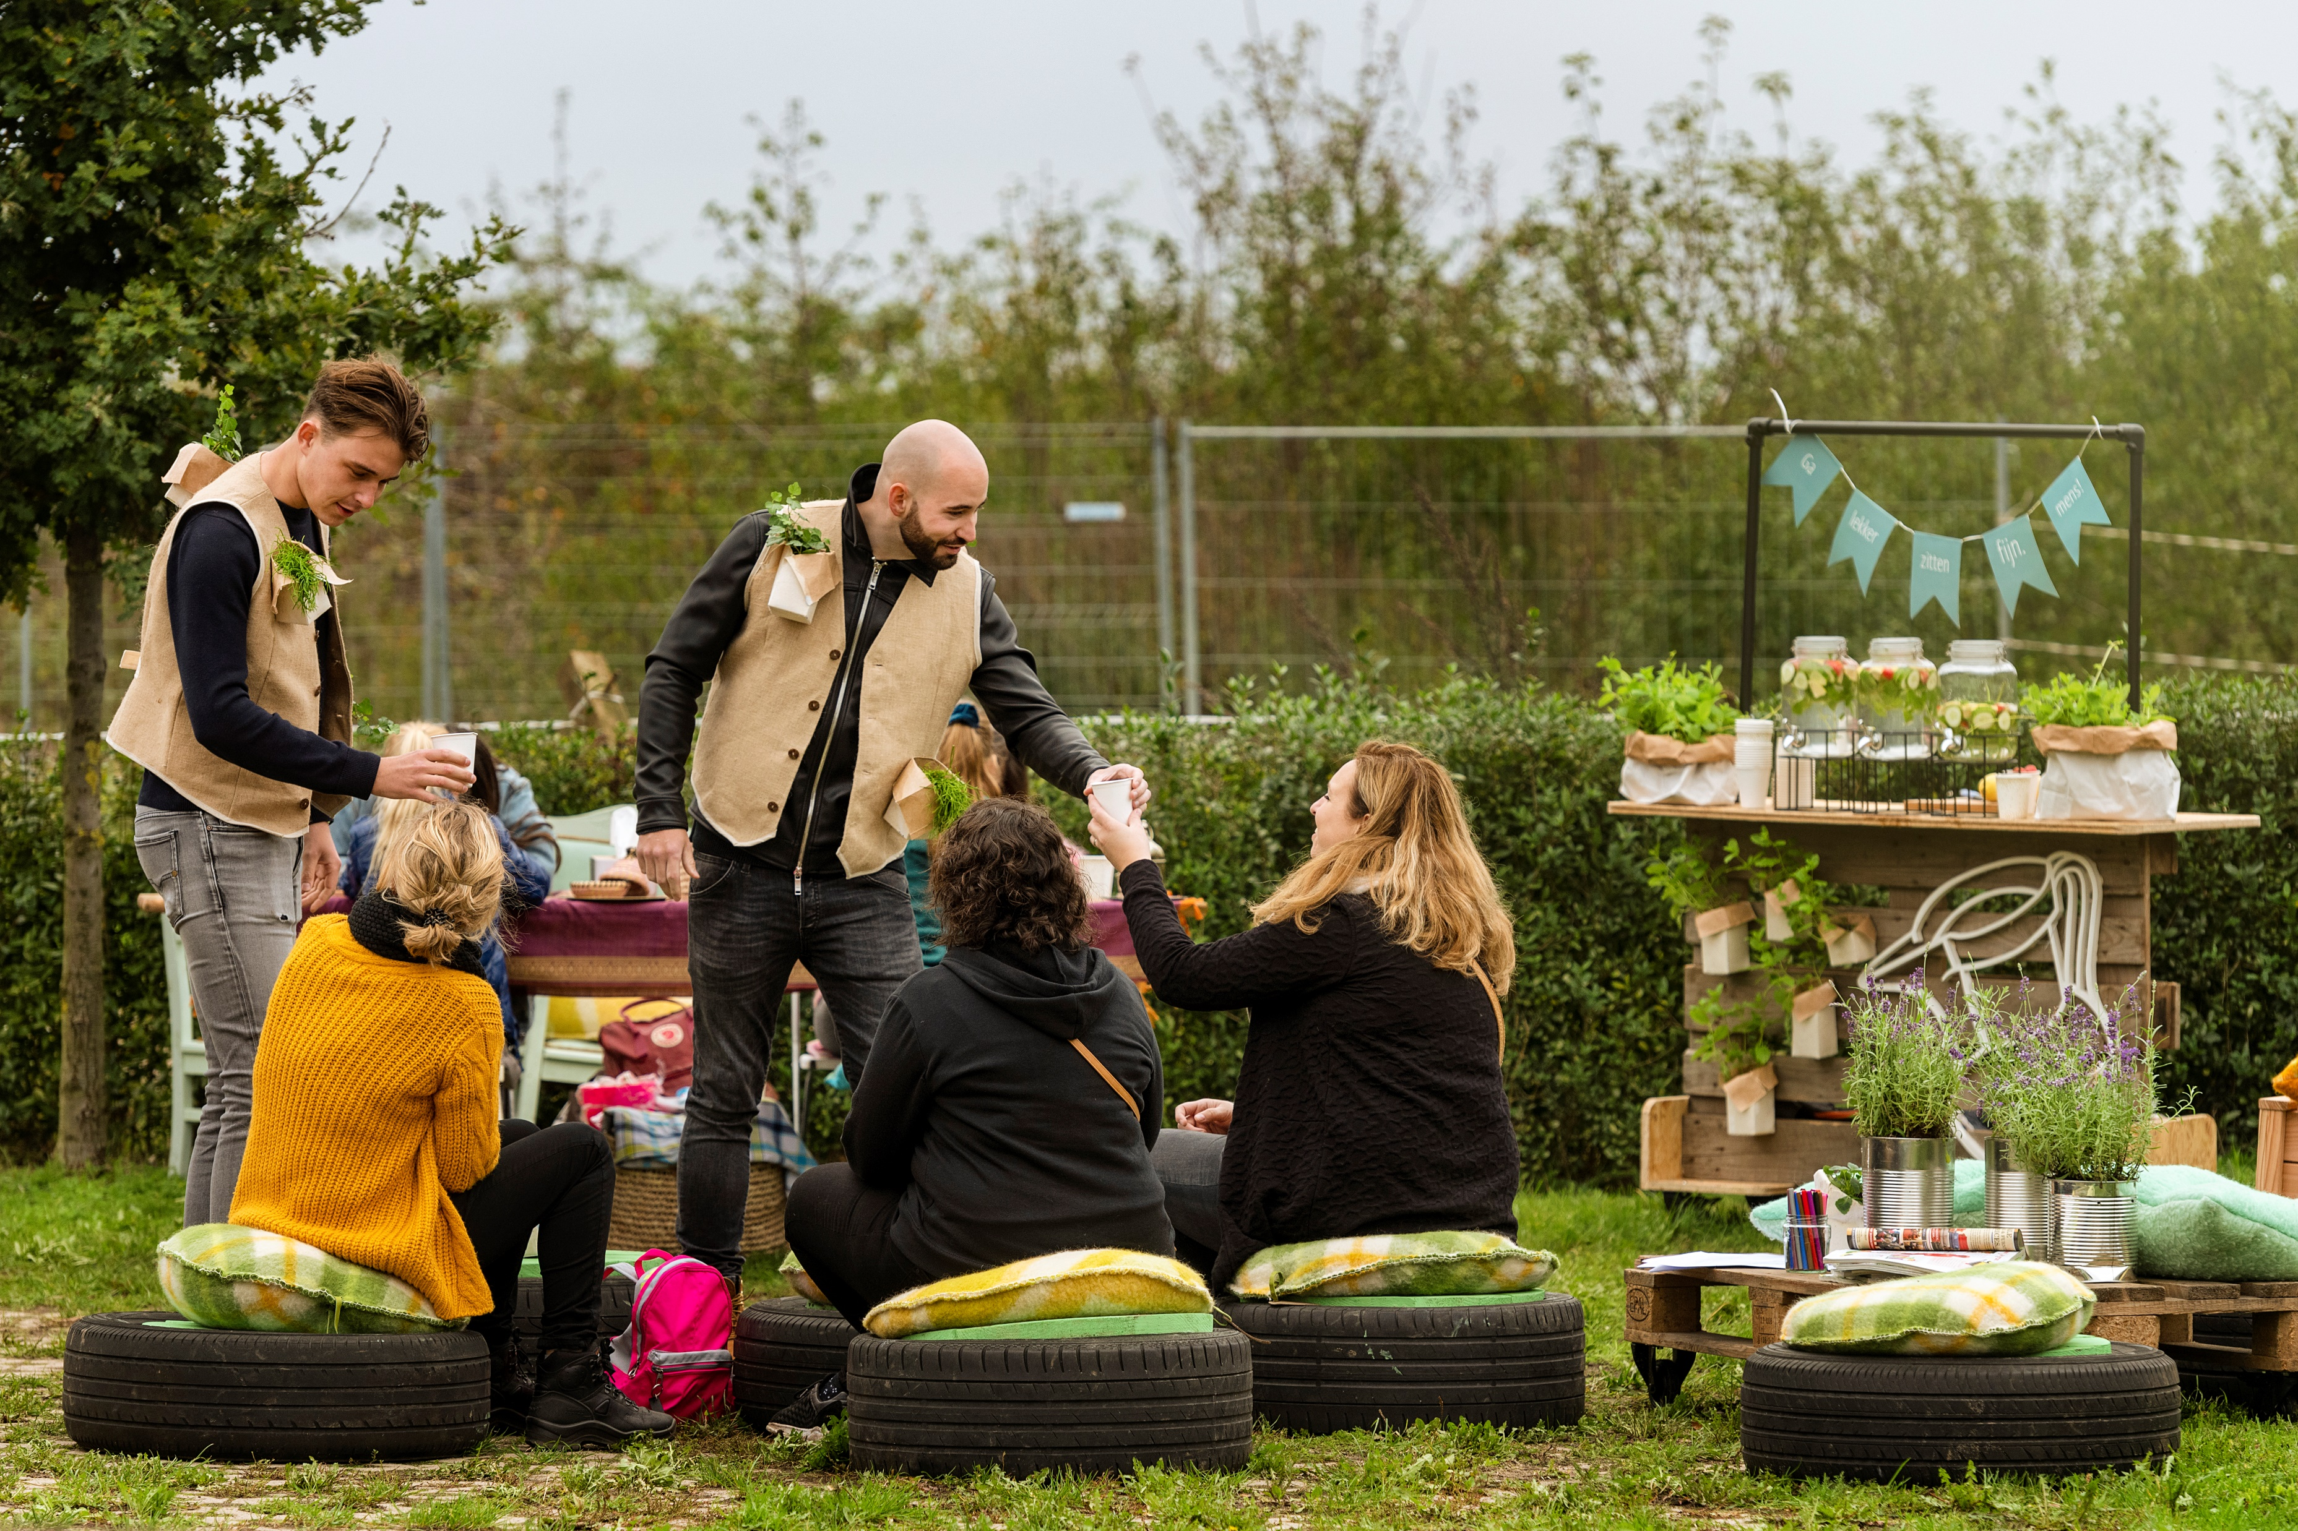
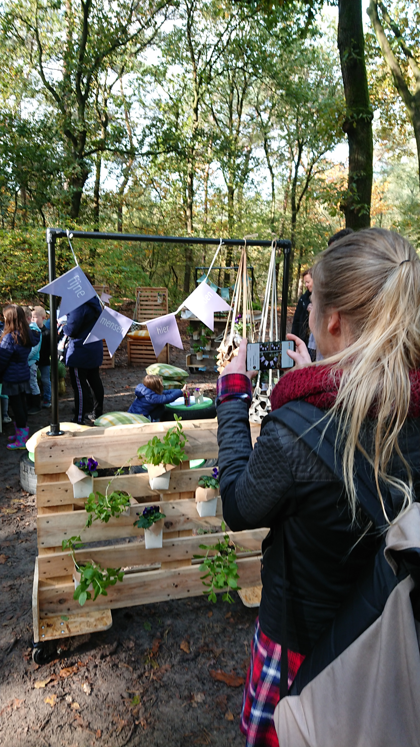
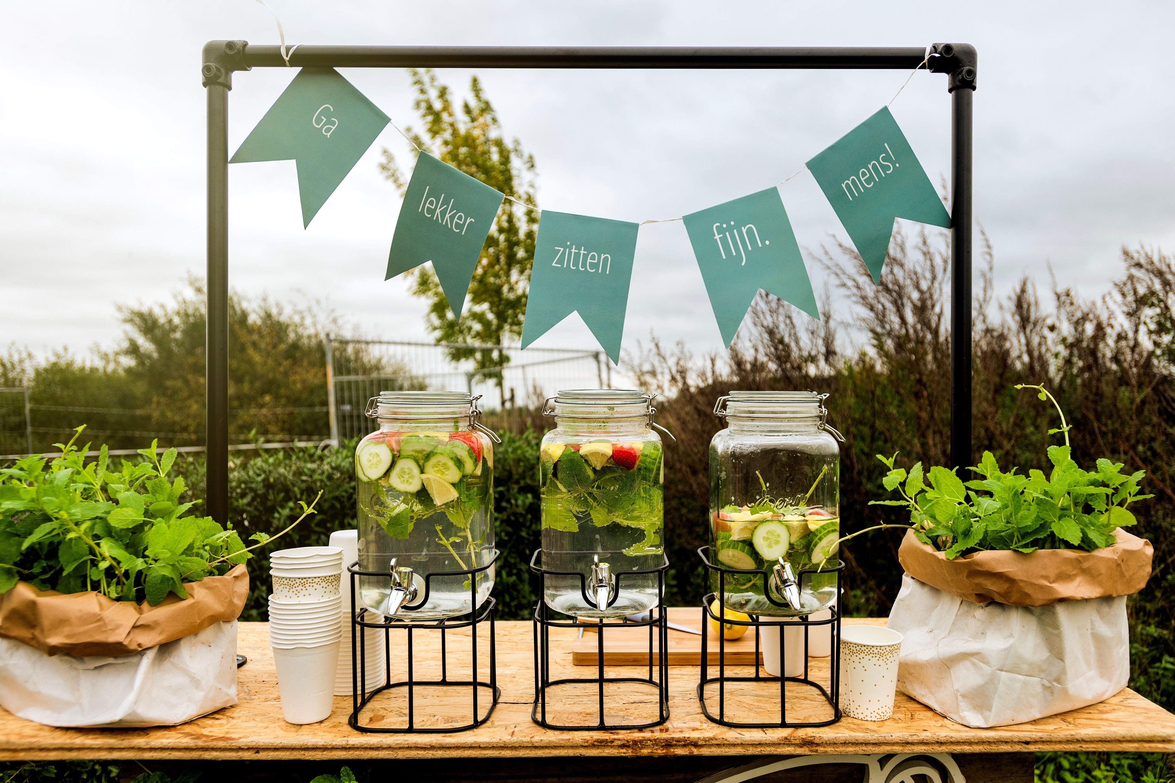
Klimaatstand
Wil je een activiteit organiseren op bijvoorbeeld een schoolplein. Dan kan de klimaatstand wellicht van pas komen. Een stand gemaakt van gebruikte materialen; oude autobanden als zitje, oude pallets vormen een bar en kussens van oude dekens. Hoe leuk om in te zetten op jouw (onderwijs)-klimaatevent!
Kijk hier voor meer informatie

Slide 15
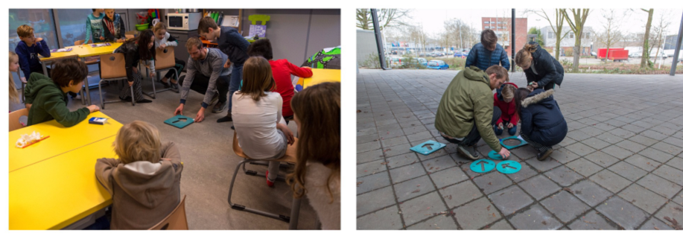
Waterweg
Waterweg is een workshop voor het basisonderwijs waarin kinderen, met de waterweg tool, het hoogteprofiel van het schoolplein in kaart brengen om te bepalen waar een infiltratieput moet komen, deze put meteen zelf graven en maken, en een methode bedenken om de werking van de put te meten.
Meer informatie? Kijk hier.

Slide 16
Extra
Spraakwater * rap
Cabaretvoorstelling en eigen rapvideoclips maken
over water, milieu, klimaat en duurzaamheid.
PO groep 6 t/m 8.
Ook geschikt voor speciaal onderwijs.
https://www.oogpunt.com/spraakwater
Serious Gaming - ontwerp je klimaatschoolplein
“Ontwerp je klimaatschoolplein” is een serious game waarmee kinderen hun eigen 3D Klimaat Schoolplein kunnen ontwerpen.
Gratis Serious game Klimaatactief schoolplein - Natuur Voor Elkaar
Handleiding leerkrachten Serious Game Klimaatschoolplein (1).pdf (tauw.nl)
Handleiding voor thuis Serious Game Klimaatschoolplein (1).pdf (tauw.nl)

Slide 17
Educatie-materialen voor het voortgezet onderwijs

Slide 18
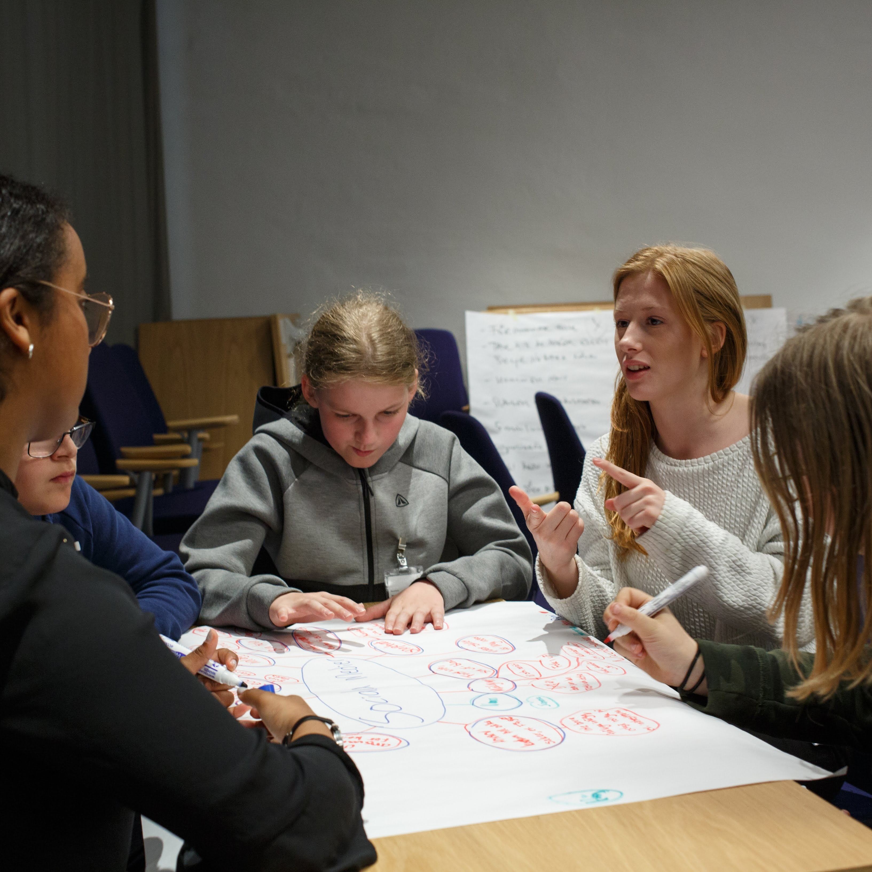
Scholenopdracht
Mobiliteit, duurzaamheid & klimaatverandering
Het klimaat is aan het veranderen. We merken dat het warmer wordt. We zien dat als het regent, dat het langer en meer regent dan een aantal jaren geleden.
In de wijk en in de stad moeten de mensen zich op een zo duurzaam mogelijke wijze van A naar B kunnen verplaatsen.
Hoe komen al die mensen bij hun woning en gaan ze naar hun werk? En hoe richten we de wijk zo veel mogelijk klimaatproof in?
De opdracht bestaat uit een gastles door de wethouder, een informatiemarkt & ontwerpopdracht.
De gemeente organiseert een wedstrijd voor de eerstejaars leerlingen van rondom de actuele thema’s duurzaamheid, mobiliteit en klimaatverandering.
Kijk hier voor meer informatie

Slide 19
3. Succesvolle praktijk-voorbeelden

Slide 20
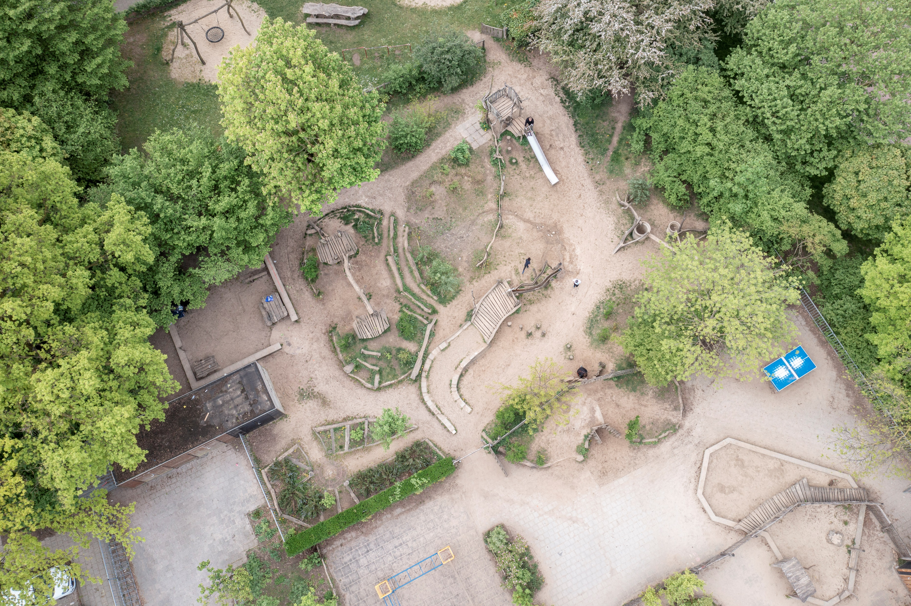
https://www.groenblauweschoolpleinen.nl/voorbeeldprojecten
https://www.natuurlijkschoolplein.nl
www.speelnatuur.nl/portfolio-groene-schoolpleinen/
https://stadsoase.eu/groenblauwe-schoolpleinen

Slide 21
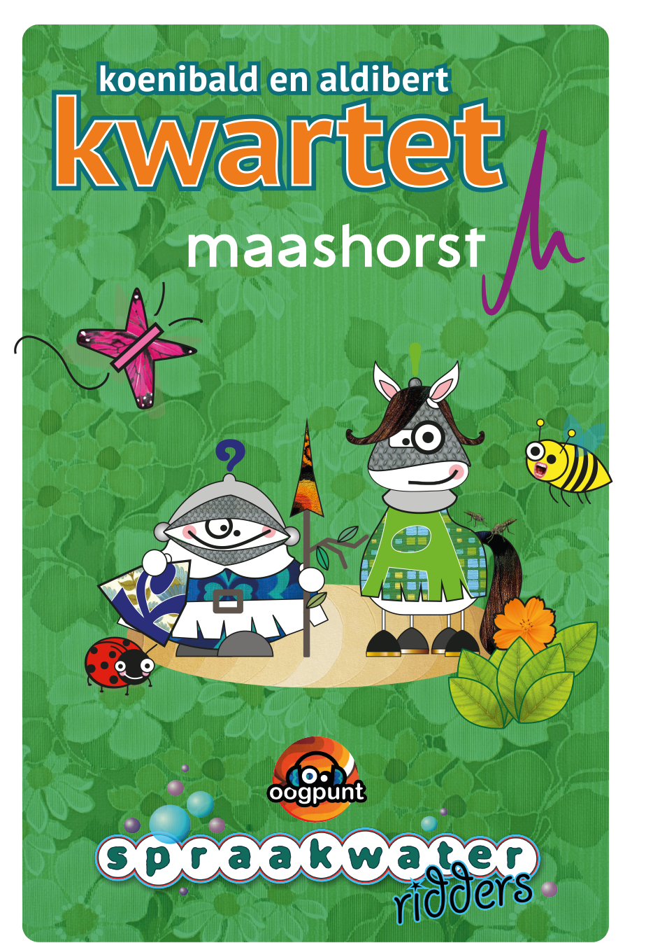
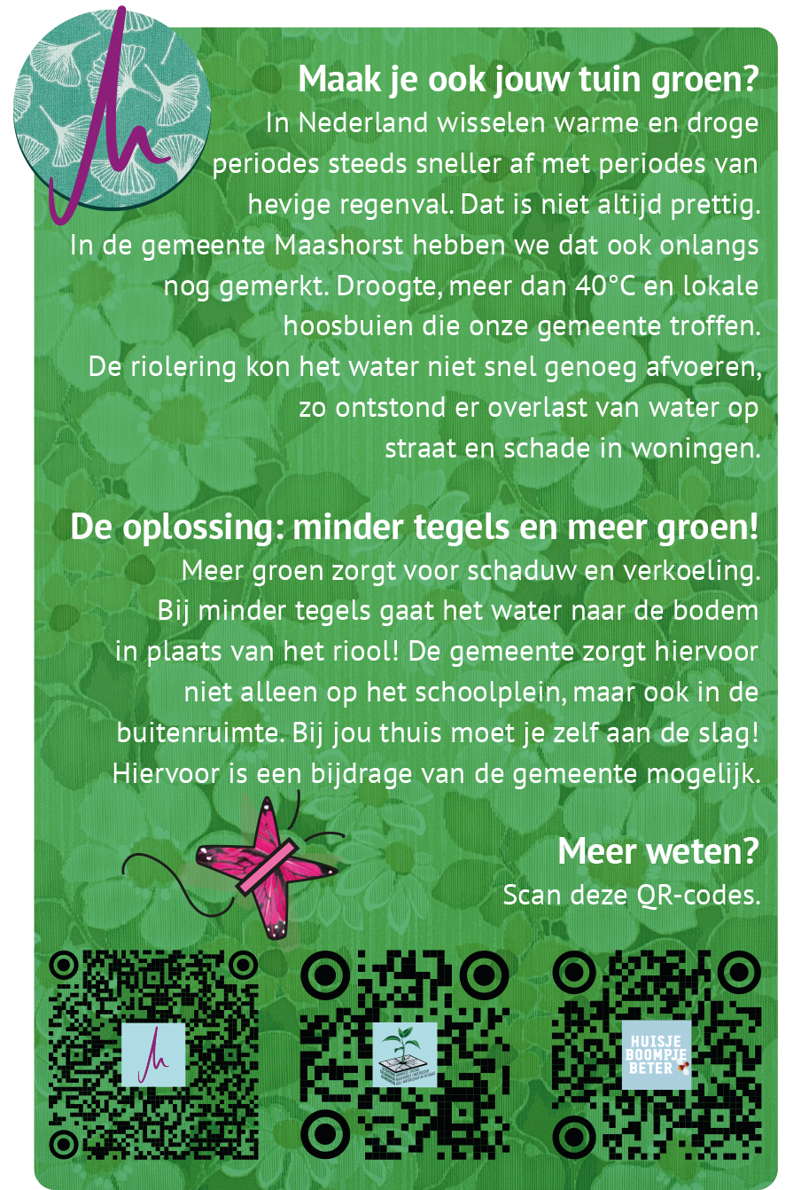
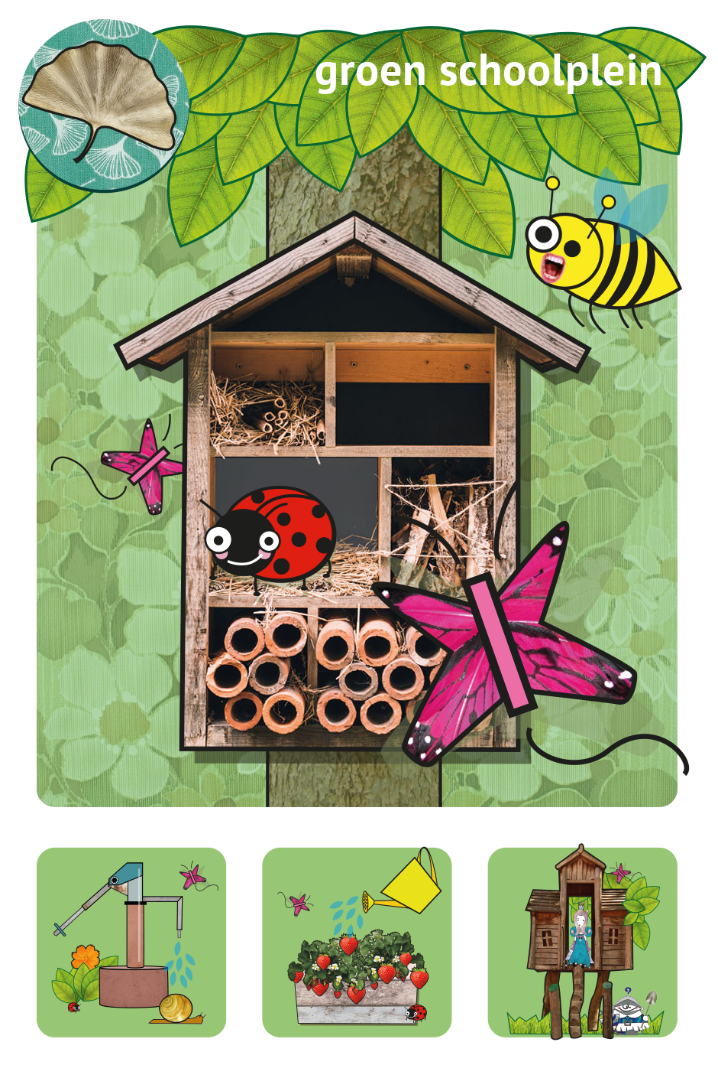
Spraakwater Onderbouw
Spraakwater Ridders
De fictieve figuren Koenibald & Aldibert spelen de hoofdrol in een ridderlijk verhaal vol humor over niet te lang douchen, plastic soep, regentonnen, wat er mag in de wc, tegels eruit en planten erin...
De kinderen spelen een quiz over klimaatadaptatie thema’s, alles wordt muzikaal en met groot geprojecteerde illustraties omlijst,
Na het verhaal nemen de leerlingen zelf deel aan een actief Spraakwater Ridders toernooi.
Voor mee naar huis
Om thuis nog eens terug te denken aan de
avonturen van Koenibald & Aldibert en de
thema’s water en vergroenen, is er een
kwartetspel gemaakt.
In de gemeente Maashorst is
bij 14 scholen het plein vergroend. Kinderen denken vaak dat dit vergroenen alleen maar is om het spelen leuker te maken. Maar een groen-blauw-schoolplein dient meerdere doelen. Om de kinderen (en indirect hun (groot)ouders) hiervan bewust te maken heeft de gemeente ‘Oogpunt’ de opdracht gegeven om op een theatrale, speelse wijze kinderen hiervan bewust te maken.

Slide 22
Spraakwater Bovenbouw
Waterrap
Samen met Oogpunt schrijven de bovenbouwleerlingen een eigen rap.
Ze bedenken hun performance en worden daarna gefilmd. Een heuse videoclip is het resultaat.
De leerlingen kregen een poster mee naar huis.
De wethouder heeft een introductiefilmpje ingesproken voor de leerlingen.
Kijk hier voor meer een voorbeeldrap
De lokale tv van de gemeente Maashorst besteedde aandacht aan de rapactiviteit. Daarnaast is er aandacht geweest op de gemeentepagina en op social media.

